Slide 1

TUẦN 34
Bài
30
CÁNH ĐỒNG QUÊ EM
TIẾT 6. ĐỌC MỞ RỘNG

Slide 2


Yêu cầu cần đạt
Sưu tầm câu chuyện, bài thơ nói về nghề nghiệp.
Chia sẻ với bạn về điều thú vị của các nghề nghiệp được nói đến trong bài thơ, câu chuyện.

Slide 3

1. Tìm đọc một câu chuyện hoặc một bài thơ nói về nghề nghiệp.

Slide 4
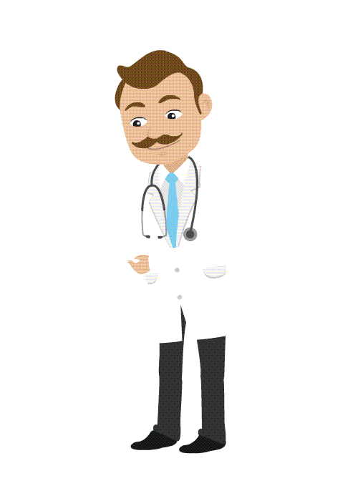
ÔNG BÁC SĨ
Mũi tiêm ông chích
Nhẹ nhàng không đau
Tay ông bắt mạch
Ấm êm thế nào!
Ơi ông bác sĩ
Ông như mẹ hiền
Cứu người khỏi bệnh
Ông là ông tiên.
Áo quần ông trắng
Mũ cũng trắng tinh
Ông cười tươi tắn
Rất đỗi thiện tình.
Ông săn sóc bệnh
Ân cần hỏi han
Thuốc ông mang đến
Vết thương chóng lành.

Slide 5

BÀN TAY CÔ GIÁO
Bàn tay cô giáo
Tết tóc cho em
Về nhà mẹ khen
Tay cô đến khéo!
Bàn tay cô giáo
Vá áo cho em
Như tay chị cả
Như tay mẹ hiền.
Cô cầm tay em
Nắn từng nét chữ
Em viết đẹp thêm
Thẳng đều trang vở.
Hai bàn tay cô
Dạy em múa dẻo
Hai bàn tay cô
Dạy em đan khéo.
Cô dắt em đi
Trên đường tới lớp
Đường đẹp quê hương
Đường dài đất nước.
Cô bước, em bước
Cây xanh đôi bờ
Vừng đông xoè quạt
Đẹp bàn tay cô…

Slide 6
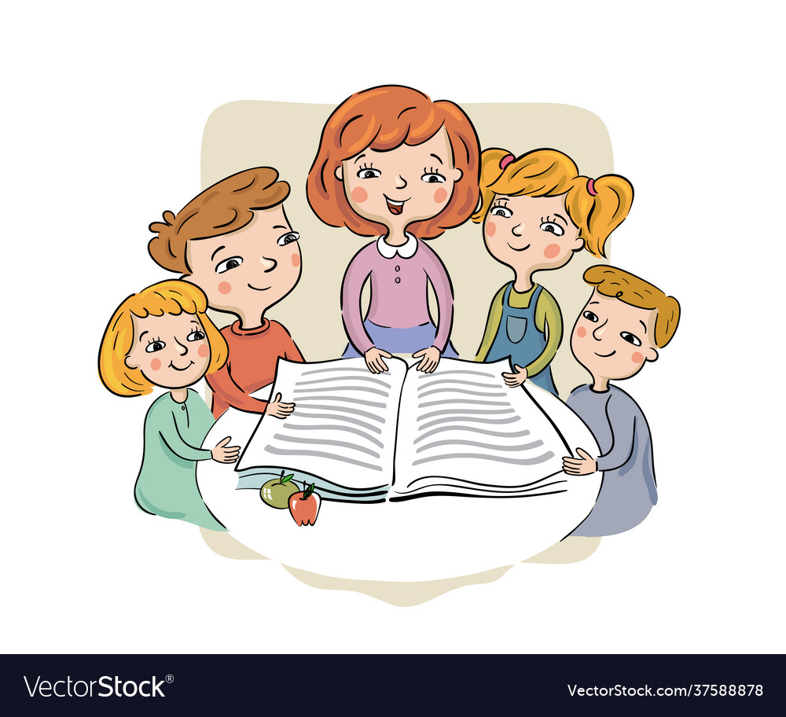
2. Nói với bạn về những điều thú vị của nghề nghiệp được nói đến trong câu chuyện hoặc bài thơ đã đọc.

Slide 7
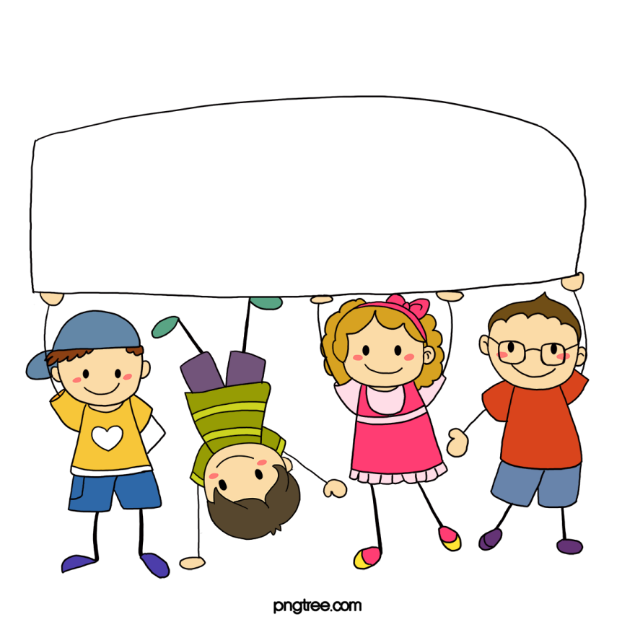
Dặn dò

